Slide 1


Рынок капитала: процентная ставка как цена денег
Автор презентации: Presentacium.ru

Slide 2

Введение
В презентации мы рассмотрим основные аспекты рынка капитала, включая определение процентной ставки как цены денег. Обсудим функции процентной ставки, сравним процентные ставки разных стран, а также разберём факторы, влияющие на их формирование.

Slide 3

Определение рынка капитала
Рынок капитала представляет собой совокупность экономических отношений, связанных с привлечением и использованием капитала.
Он включает в себя финансовые рынки, на которых осуществляется купля-продажа финансовых инструментов, таких как акции и облигации.
Объёмы операций на международных рынках капитала в 2022 году составили около 7 триллионов долларов США, что свидетельствует о высокой степени интеграции и значимости этого сегмента для глобальной экономики.

Slide 4


Функции процентной ставки
Процентная ставка определяет стоимость заимствования капитала, влияя на решения инвесторов и заёмщиков. Например, при ключевой ставке в 7% годовых заёмщик выплачивает 7% от суммы займа за пользование кредитом. Высокая процентная ставка может сократить инвестиции и экономический рост, в то время как низкая — стимулировать заимствования и экономический подъём.

Slide 5

Факторы влияния на процентные ставки
Центральные банки используют ключевую ставку для регулирования инфляции и стимулирования экономического роста: например, в США Федеральная резервная система в 2022 году повысила её до 4,25–4,5%, чтобы сдержать рост цен.
Экономическая ситуация, такая как уровень безработицы и темпы роста ВВП, также оказывает значительное влияние на процентные ставки: например, при низкой безработице ставки могут быть выше.
Кроме того, на процентные ставки влияют ожидания инвесторов и уровень инфляции: в странах с высокой инфляцией процентные ставки обычно выше для защиты сбережений.

Slide 6

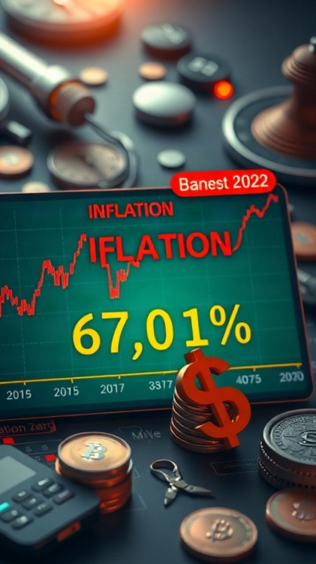
Модели формирования процентных ставок
В модели формирования процентных ставок ключевую роль играет уровень инфляции, который в 2022 году в некоторых странах достигал двузначных значений, например, в Турции инфляция составила 67,01%, что оказало значительное влияние на процентные ставки. Также на формирование процентных ставок влияют экономические циклы: в периоды рецессии центральные банки могут снижать ставки до отрицательных значений, как это было в еврозоне в 2019 году, когда некоторые ставки достигли −0,5%.
Наконец, уровень спроса и предложения на рынке капитала также оказывает существенное влияние, при этом рост государственного долга может приводить к повышению процентных ставок для обеспечения финансовой стабильности.

Slide 7
Виды процентных ставок
1
В зависимости от метода начисления процентов различают фиксированную процентную ставку, например, 8% годовых, и плавающую, которая может изменяться в зависимости от рыночных условий, например, ставка может быть привязана к ставке LIBOR и составлять 3% плюс 2% от её значения.
2
Также существуют номинальная ставка, которая указана в договоре, например, 7% годовых, и реальная ставка, которая учитывает инфляцию и может быть отрицательной, например, при инфляции 4% реальная ставка может составить -1%.
3
В зависимости от срока, на который предоставляются деньги, процентные ставки могут быть краткосрочными (например, на срок до одного года) и долгосрочными (например, на срок свыше пяти лет).

Slide 8


Влияние процентных ставок на инвестиции
Повышение процентных ставок на 1% может привести к снижению объёма инвестиций на 3–5%, согласно исследованиям Всемирного банка. В условиях высоких ставок стоимость заёмных средств для компаний возрастает, что снижает их инвестиционную активность.
В 2022 году в ряде стран с высокими ставками наблюдался спад прямых иностранных инвестиций на 10–15% по сравнению с предыдущим годом.

Slide 9
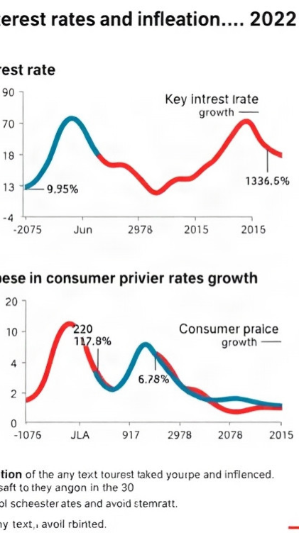
Влияние процентных ставок на инфляцию
В 2022 году центральный банк страны повысил ключевую процентную ставку с 9,5% до 13%, что привело к замедлению роста потребительских цен с 11,8% в январе до 8,7% в декабре. При снижении процентной ставки с 7,25% до 1,5% в США с 2008 по 2020 год инфляция выросла с 2,7% до 7,9%, что свидетельствует о зависимости между этими показателями.
Повышение ставок в развитых странах на 3–5% способно сдерживать инфляционные ожидания и поддерживать ценовую стабильность на уровне 2–3%.

Slide 10

Риски на рынке капитала
В 2022 году объем мирового рынка капитала составил около 20 триллионов долларов, однако колебания процентных ставок могут достигать 5–7% в зависимости от экономической ситуации. Риски ликвидности на рынке капитала могут выражаться в снижении объемов торгов на 20–30% и изменении спредов между ставками по кредитам и депозитам на 2–3%.
Это создает дополнительные финансовые риски для инвесторов и заемщиков, особенно в условиях нестабильности.

Slide 11
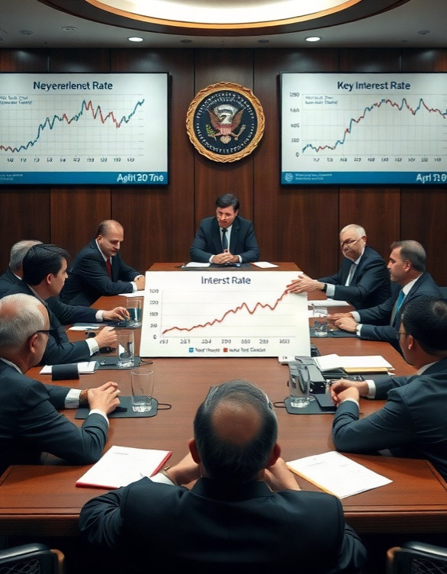
Регулирование процентных ставок
В современном финансовом мире центральные банки используют инструменты монетарной политики для регулирования процентных ставок. Например, Федеральная резервная система США в 2022 году повысила ключевую ставку с 0–0,25% до 4–4,25%, чтобы сдержать инфляцию.
В результате коммерческие банки адаптировали свои процентные ставки, что повлияло на стоимость кредитования для бизнеса и потребителей.

Slide 12

Тенденции на рынке капитала
В 2022 году ключевая ставка Центрального банка Российской Федерации составляла 14%, что значительно повлияло на уровень доходности депозитов и стоимость кредитных продуктов.
В 2023 году наблюдается тенденция к снижению ставок: например, некоторые банки предлагают депозитные ставки на уровне 7-8%, что привлекает клиентов.
Ожидается, что к концу 2024 года ставки продолжат корректироваться, достигая новых минимальных значений за последние годы.

Slide 13

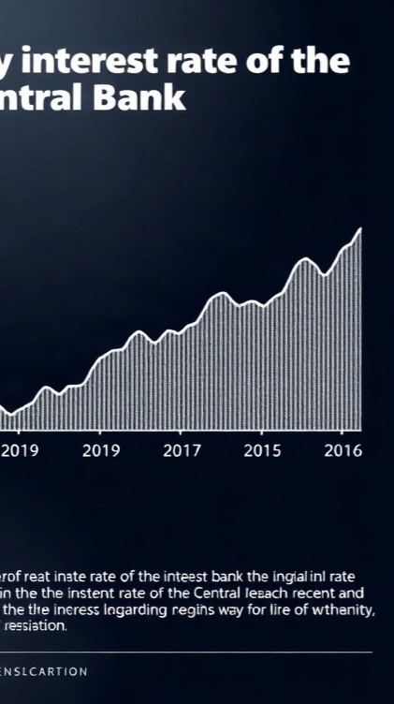
Перспективы рынка капитала
Ключевая ставка ЦБ изменялась с 2019 по 2026 годы.
Значения представлены в процентах. Видно, что ставка существенно менялась несколько раз за указанный период, включая значительное повышение в 2022–2023 годах.

Slide 14

Спасибо за внимание!
Спасибо за внимание. В этой презентации мы рассмотрели основные аспекты рынка капитала, включая функции процентной ставки, факторы, влияющие на её формирование, и влияние процентных ставок на инвестиции, кредитование и инфляцию. Надеемся, что представленная информация будет полезна для дальнейшего изучения макроэкономической теории и финансового анализа.

